Slide 1
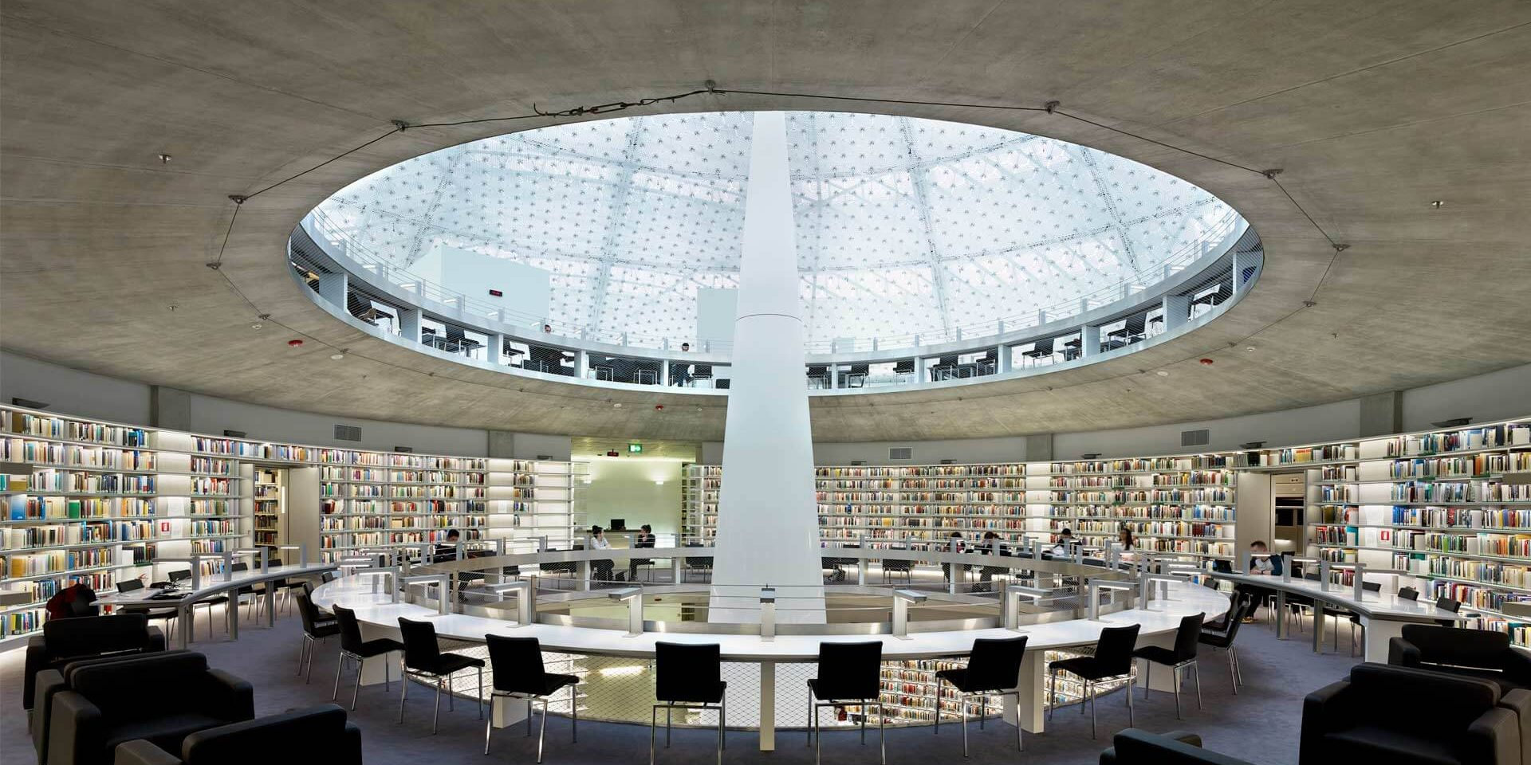

Πρόγραμμα Προϋπηρεσιακής Κατάρτισης

Slide 2
ΠΡΥ036 - Διδακτική Πληροφορικής Ι

Slide 3

Στοιχεία Επικοινωνίας
Email
  pavlikas.pavlos@ucy.ac.cy
  ppavlikas@gmail.com
Τηλέφωνο
  99542086

Slide 4

Στοιχεία Εκπαιδευομένων

Slide 5
Διδακτική Πληροφορικής Ι
Με το τέλος του μαθήματος οι εκπαιδευόμενοι αναμένεται να:
Ενημερωθούν για τα αναλυτικά προγράμματα που εφαρμόζονται στο Γυμνάσιο και στο Λύκειο.
Αποκτήσουν δεξιότητες για την αποτελεσματική διδασκαλία των βασικών θεμάτων πληροφορικής στα σχολεία.
Ενημερωθούν για τα λογισμικά που χρησιμοποιούνται.
Γνωρίσουν σύγχρονες παιδαγωγικές αρχές και τις εφαρμόζουν στο μάθημα της Πληροφορικής.
Γνωρίζουν θέματα σχετικά με την οργάνωση του εργαστηρίου, καθώς επίσης για την ασφάλεια των μαθητών στο εργαστήριο της Πληροφορικής.
Διαχείριση τάξης
Ετοιμάζουν και να υλοποιούν σχέδιο μαθήματος

Slide 6
Διδακτική Πληροφορικής Ι
Αξιολόγηση | Ποσοστό Βαθμολογίας
Ασκήσεις στην τάξη | 25%
Οργάνωση και Παρουσίαση Μικροδιδασκαλίας (ομαδική) Αναστοχασμός Μικροδιδασκαλίας (ομαδική) | 40%
Σχεδιασμός ενός ολοκληρωμένου μαθήματος (Σχέδιο Μαθήματος, πρωτότυπο συνοδευτικό υλικό) | 35%

Slide 7
Διδακτική Πληροφορικής Ι
Ημερομηνία | Θέμα
16/9/2026 | Εισαγωγή Γνωριμία Αναφορά στο Περιεχόμενο του Μαθήματος και στις υποχρεώσεις των συμμετεχόντων Αναφορά στις υποχρεώσεις της Σχολικής Εμπειρίας
 | Η Πληροφορική στο σχολείο Ο ρόλος του Καθηγητή της Πληροφορικής Γνωριμία με τα Αναλυτικά Προγράμματα του Γυμνασίου και Λυκείου Αναφορά και επεξήγηση των Δεικτών Επιτυχίας και Επάρκειας Γνωριμία με το σχέδιο μαθήματος
30/09/2026 | Προγραμματισμός Διδασκαλίας Διαμορφωτική Διδασκαλία/ Αξιολόγηση Ετοιμασία Σχέδιου Μαθήματος
14/10/2026 | Δημιουργία Σχεδίου Μαθήματος, Φύλλου Εργασίας και Σημειώσεων Αναστοχασμός – Ανατροφοδότηση Σχεδιασμός Μικροδιδασκαλίας
21/10/2026 (online) | Οργάνωση εργαστηρίου/τάξης Διαχείριση Τάξης Παρουσίαση Χρήσιμων Λογισμικών
18/11/2026 | Παρουσίαση, αναστοχασμός, ανατροφοδότηση Μικροδιδασκαλιών
25/11/2026 | Παρουσίαση, αναστοχασμός, ανατροφοδότηση Μικροδιδασκαλιών

Slide 8
01
Η Πληροφορική στη Μέση Εκπαίδευση
02
Δείκτες Επιτυχίας & Επάρκειας, Προαπετούμενες γνώσεις, κομβικές ικανότητες
03
Πορεία Διδασκαλίας -
Σχέδιο Μαθήματος

Slide 9
Η Πληροφορική στο σχολείο
Ο ρόλος του Καθηγητή Πληροφορικής
01

Slide 10
Η Πληροφορική στη Μέση Εκπαίδευση
Υποχρεωτικό Μάθημα (2 περίοδοι)
  Γυμνάσιο + Α΄ Λυκείου
Επιλεγόμενο Μάθημα (4 περίοδοι)
  Β΄ και Γ΄ Λυκείου
  Μαθήματα:
    Πληροφορική Κατεύθυνση
    Εφαρμογές Πληροφορικής
    Δίκτυα (Cisco)
Άλλοι τύποι σχολείων (Εσπερινά, μουσικά, αθλητικά)

Slide 11
Καθήκοντα Καθηγητή Πληροφορικής
  Διδακτικό Έργο
  Συντήρηση των Υπολογιστών των Εργαστηρίων και Ειδικών Αιθουσών του Σχολείου
  Συντήρηση του Δικτύου του Σχολείου
  Δημιουργία και Ενημέρωση Ιστοσελίδας
  Υπευθυνότητα Τμήματος
  Δημιουργία σχολικού προγράμματος
  Προετοιμασία Μαθητών για Συμμετοχή σε Διαγωνισμούς
  Παροχή Βοήθειας και υποστήριξη καθηγητών άλλων ειδικοτήτων
  Άλλα (Ηλεκτρονική Διοίκηση, Υπεύθυνος Εξετάσεων ECDL)

Slide 12

Ο σημαντικότερος ρόλος του καθηγητή
«Οι μαθητές μας δεν θα θυμούνται πάντα τι
τους διδάξαμε· θα θυμούνται πώς τους
κάναμε να νιώσουν.»

Slide 13
Σκοπός του μαθήματος της Πληροφορικής
Να μάθουν οι μαθητές πώς να χρησιμοποιούν τους υπολογιστές και τις νέες τεχνολογίες σωστά, υπεύθυνα και με ασφάλεια.
Να αποκτήσουν γνώσεις και δεξιότητες που θα τους χρειαστούν στην καθημερινή τους ζωή, στις σπουδές και στην εργασία τους.
Να μάθουν να λύνουν προβλήματα με συστηματικό τρόπο, χρησιμοποιώντας προγραμματισμό και εργαλεία πληροφορικής.
Να αναπτύξουν κριτική και δημιουργική σκέψη ώστε να μπορούν να λειτουργούν στην κοινωνία της πληροφορίας του 21ου αιώνα.
Notes:
Δηλαδή, το μάθημα δεν είναι μόνο να μάθουν «χειρισμό υπολογιστή», αλλά να γίνουν ενεργοί, υπεύθυνοι και δημιουργικοί χρήστες της τεχνολογίας.

Slide 14
Διδακτική Προσέγγιση
Δεν είναι μόνο θεωρία, αλλά και πράξη στο εργαστήριο.
Χρησιμοποιεί διαφορετικούς τρόπους διδασκαλίας, γιατί οι μαθητές έχουν διαφορετικές ανάγκες και επίπεδα.
Συνδέει όσα μαθαίνουμε με την καθημερινή ζωή.
Δίνει έμφαση στη συνεργασία μεταξύ των μαθητών.
Στόχος είναι να αναπτύξουν οι μαθητές κριτική και δημιουργική σκέψη.

Slide 15
Θεματικές Ενότητες
1
3
4
Βασικές έννοιες της Πληροφορικής και της Επιστήμης των Ηλεκτρονικών Υπολογιστών
2
Υλικό/Αρχιτεκτονική Ηλεκτρονικών Υπολογιστών
Λειτουργικά Συστήματα
Λογισμικό εφαρμογών
5
Δίκτυα και Διαδίκτυο
Βάσεις Δεδομένων και Ανάπτυξη Πληροφοριακών Συστημάτων
6
7
Αλγοριθμική Σκέψη, Προγραμματισμός και Σύγχρονες Εφαρμογές Πληροφορικής

Slide 16
Θεματικές Ενότητες/ Τάξη-Μάθημα
Τάξη - Μάθημα | Ενότητα
Α’ Γυμνασίου | 1, 2, 3, 4, 5, 7
Β’ Γυμνασίου | 4, 7
Γ’ Γυμνασίου | 1, 2, 3, 6, 7
Α΄ Λυκείου | 2, 3, 4, 5, 7
Β’ Λυκείου (Κατεύθυνση) | 1, 6, 7
Β΄ Λυκείου (Εφαρμογές) | 2, 3, 4, 5
Γ’ Λυκείου (Κατεύθυνση) | 1, 2, 7
Γ΄ Λυκείου (Εφαρμογές) | 4, 5

